Slide 1
Цифровые средства коммуникации, обеспечивающие участие обучающихся в достижении личностных результатов образования
Воронова Алёна Викторовна,
преподаватель
кафедры СКО ЧИППКРО

Slide 2
Цифровизация образования
– это способ организации современной образовательной среды, основанный на цифровых технологиях

Slide 3
Цифровые образовательные ресурсы
– это представленные в цифровой форме фотографии, видеофрагменты, статические и динамические модели, объекты виртуальной реальности и интерактивного моделирования, картографические материалы, звукозаписи, символьные объекты и деловая графика, текстовые документы и иные учебные материалы, необходимые для организации учебного процесса

Slide 4
Цели использования ЦОР
Создание мотивации - ученики получают интересные разнообразные задания.
Повышение качества образования для всех -возможность тиражировать и использовать в любой школе материалы лучших специалистов.
Доступность без посещения школы - возможность работать с классом во время карантина, возможность удалённо работать с группой детей, находящихся на индивидуальной форме обучения.
Экономия времени - использование упражнений, которые можно организовать без компьютера, но с большими временными затратами.
Эффективность - использование эффективных упражнений, которые невозможно организовать без компьютера.
Формирование универсальных навыков.

Slide 5
Возможности цифровых технологий
Визуализация - повышение интереса, мотивации обучающихся.
Диагностика, автоматическая проверка - экономия времени педагога, возможность задавать на дом тренировочные тесты, диктанты, игры.
Мультимедийность - возможность вставить в учебник звук, видео, что помогает лучше запомнить материал.
Интерактивность - включение в активную работу одновременно всех обучающихся группы, что даёт экономию времени.
Совместная работа группы над проектом - возможность совместно создавать документы, презентации, ментальные карты и т.п. исследовательской группой обучающихся.
Статистика ошибок - экономия времени ученика при работе со словарём, экономия времени учителя при анализе ошибок.
Вариативность, персонализация - возможность быстро генерировать большое и даже бесконечное количество однотипных упражнений с целью экономии времени учителя, повышения качества образования для ученика.

Slide 6
Образовательные Интернет-платформы
https://master-test.net

Slide 7
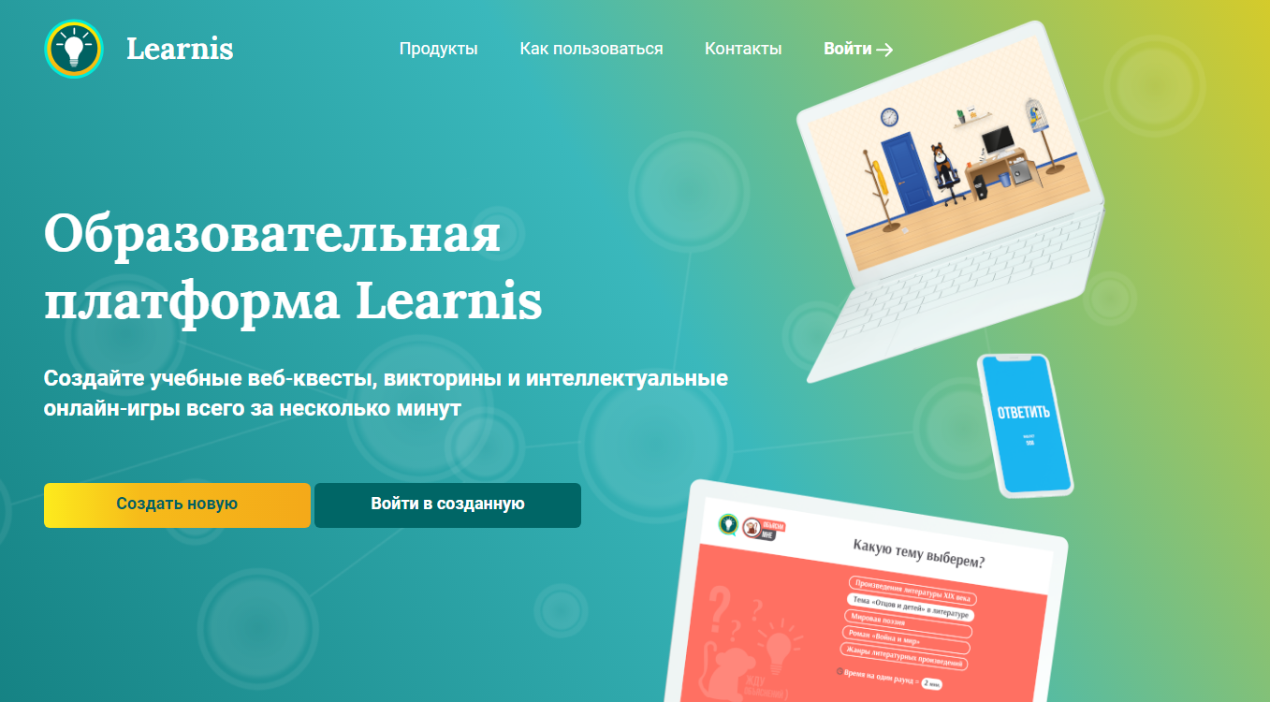
https://www.learnis.ru

Slide 8
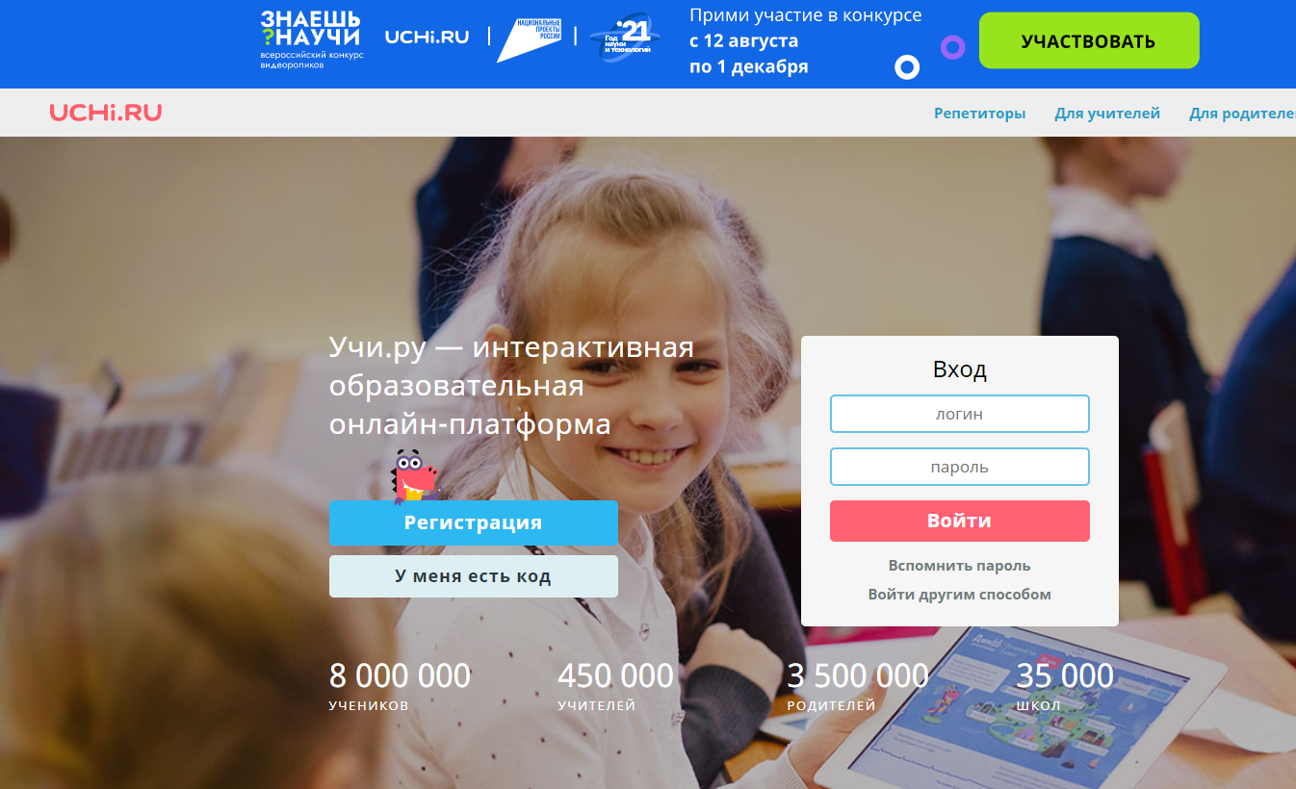
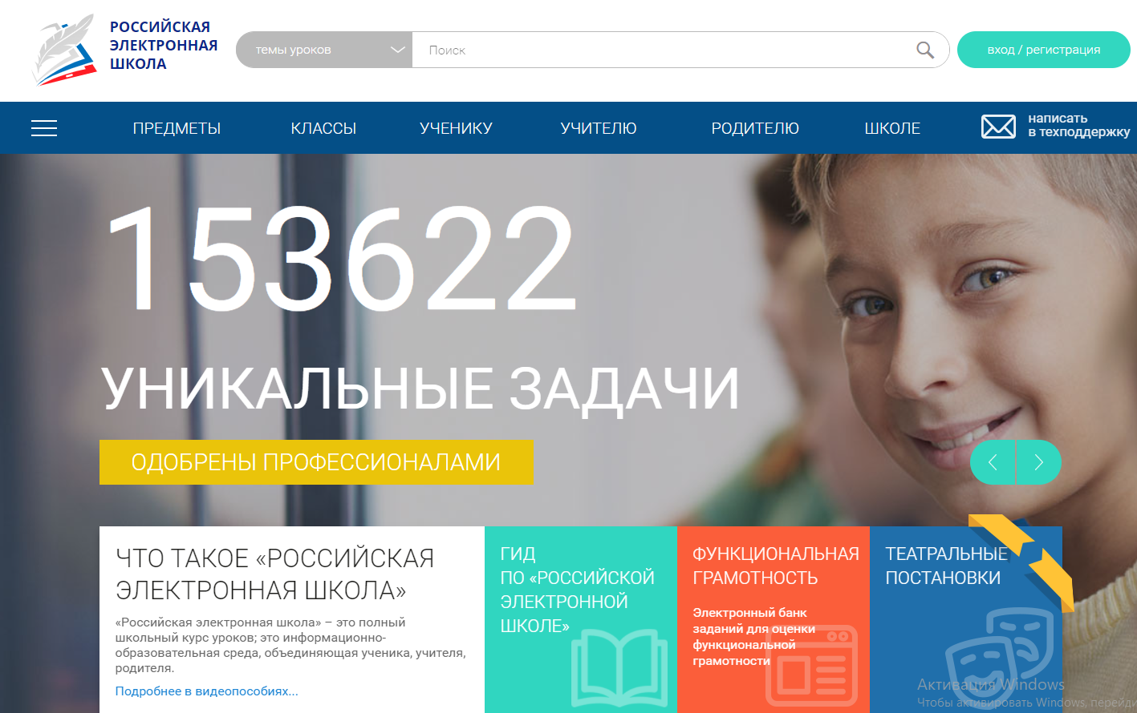
https://uchi.ru
https://resh.edu.ru
https://prof-sferum.ru

Slide 9
Learningapps.org
Отличный бесплатный ресурс для изучения любой предметной области, здесь собраны активности по многим направлениям: биология, астрономия, география и другим. Вы сможете найти массу интересных игр на отработку почти всех грамматических тем или создавать игры по шаблонам.
Ко всем шаблонам прилагается инструкция.

Slide 10
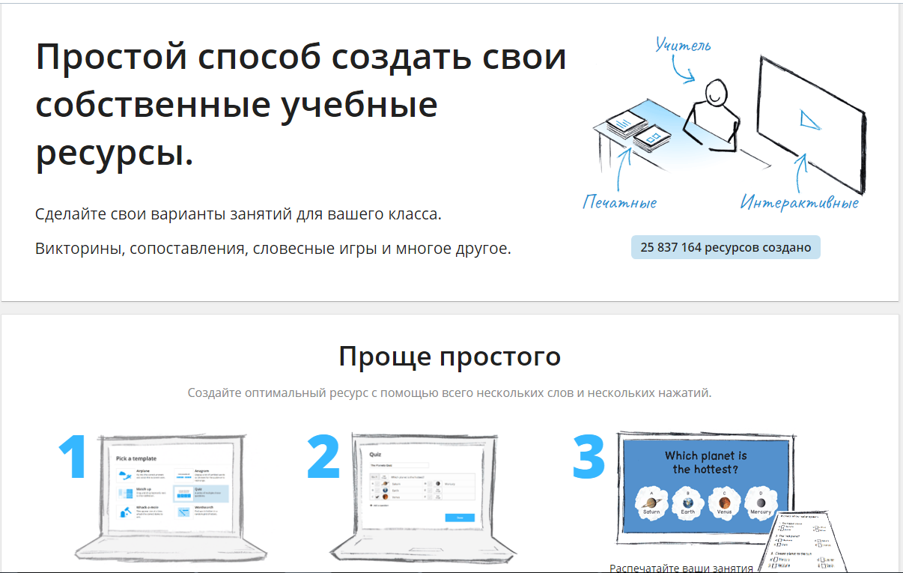
https://wordwall.net

Slide 11
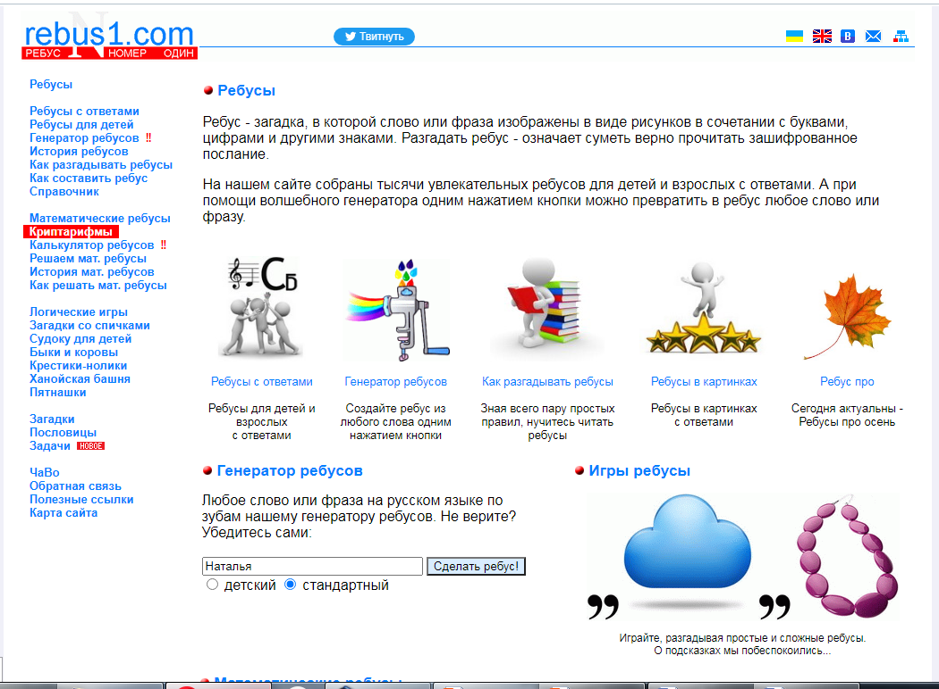
http://rebus1.com

Slide 12
Предлагаем использовать…
Образовательные платформы
Цифровые образовательные ресурсы
https://biouroki.ru
https://kahoot.com
https://padlet.com
https://wizer.me
https://quizizz.com
https://xmind-map.ru
https://www.canva.com
https://onlinetestpad.com
https://school-ya.ru
https://foxford.ru
https://www.tutor.org
https://teachfromanywhere.google
https://www.matific.com

Slide 13
Желаем вам успехов в покорении вершин цифрового пространства!

